Slide 1


Nuovo sistema di acquisizione dati e calcolo per la Croce del Nord
Final Meeting
Martedì 30 Giugno – Giovedì 02 Luglio
OAA - Osservatorio Astrofisico di Arcetri
Giovanni Naldi

Slide 2
Agenda
Breve riepilogo degli obiettivi di questo Work Package
  Principali linee di azione:
  Procurement dei componenti hardware
  Attività di sviluppo Firmware/Software
  Criticità riscontrate
  Prospettive future
Missione 4 • Istruzione e Ricerca
Missione 4 • Istruzione e Ricerca

Slide 3
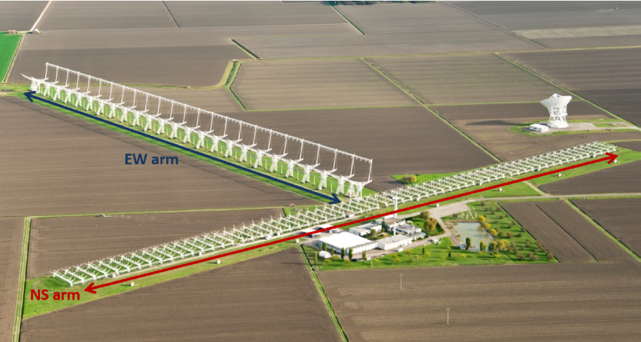
Obiettivi del WP
Dotare il rinnovato Radiotelescopio Croce del Nord di un nuovo sistema di acquisizione ed elaborazione digitale dei dati (entrambi i rami Nord-Sud ed Est-Ovest, 736 elementi riceventi)
  Componenti del sistema:
    schede FPGA (digital backend)
    cluster High Performance Computing (HPC)
  Sviluppo Firmware/Software
  Applicazioni:
    monitoraggio degli oggetti orbitanti LEO
    (space debris, SD)
    rilevamento di segnali radio transienti
    Fast Radio Bursts (FRBs)
Missione 4 • Istruzione e Ricerca
Missione 4 • Istruzione e Ricerca

Slide 4
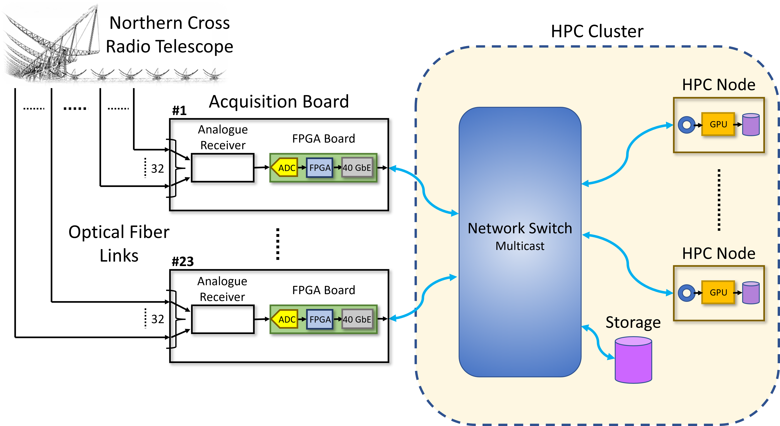
Architettura generale
  Componenti del sistema:
  Schede FPGA (digital backend)
    Tile Processing Module
  Cluster HPC
    Nodi di calcolo ad alte prestazioni (GPU)
    Sistema di storage
    Interconnessioni di rete ad alta velocità
Missione 4 • Istruzione e Ricerca
Missione 4 • Istruzione e Ricerca

Slide 5
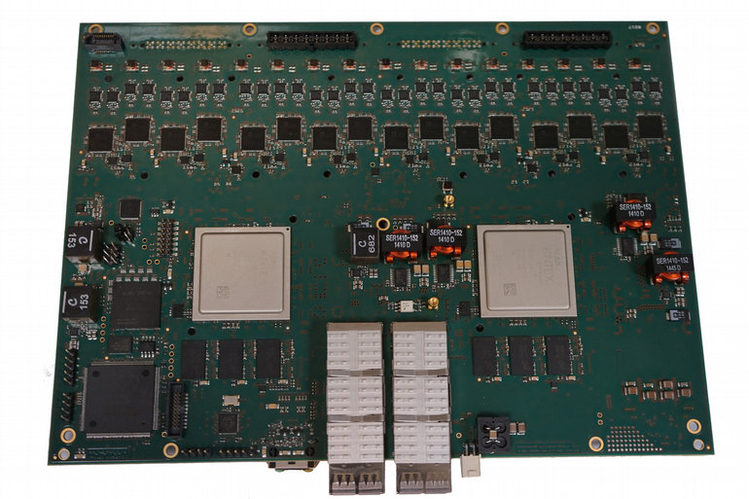
Componenti Hardware: schede FPGA
Scheda Analog-to-Digital Unit (ADU)
Caratteristiche principali della scheda ADU:
32x ingressi analogici
Dimensione | 6U
Numero di input RF | 32x
Analog to Digital Converter | 16x dual, 14-bit ADCs
Dispositivi FPGA | 2x Xilinx Ultrascale+
Memoria RAM | 32 GB
Interfaccia 40 GbE | 2x QSFP (1 per FPGA)
16x ADCs
FPGA 1
FPGA 2
RAM
RAM
1x 1Gb/s transceiver
2x 40Gb/s transceivers
Missione 4 • Istruzione e Ricerca
Missione 4 • Istruzione e Ricerca

Slide 6
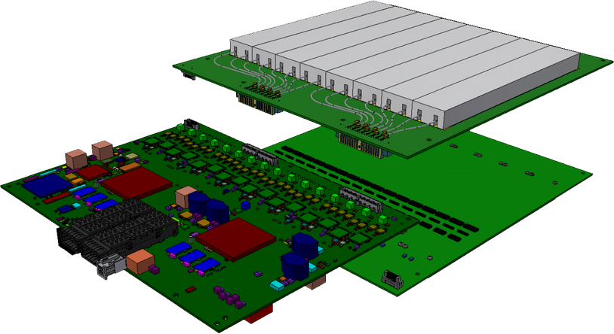
Italian Tile Processing Module
Assembly iTPM
Include una ADU e due preADUs
2x schede PRE-ADU
Ricevitori Ottici e Condizionamento del Segnale
Scheda ADU
Conversione A/D e Processamento su dispositivi FPGA
Missione 4 • Istruzione e Ricerca
Missione 4 • Istruzione e Ricerca

Slide 7
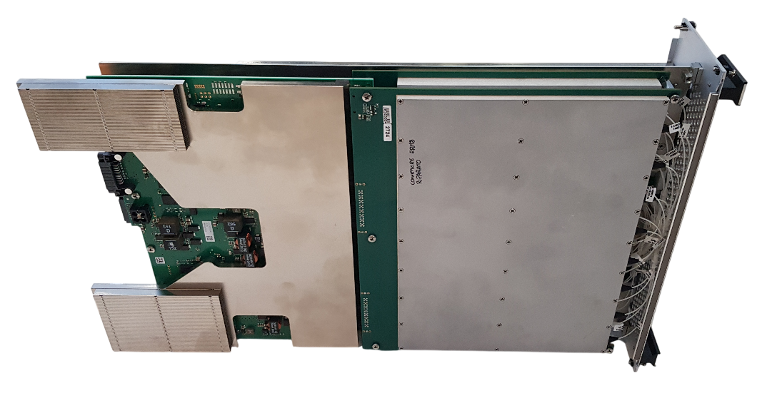
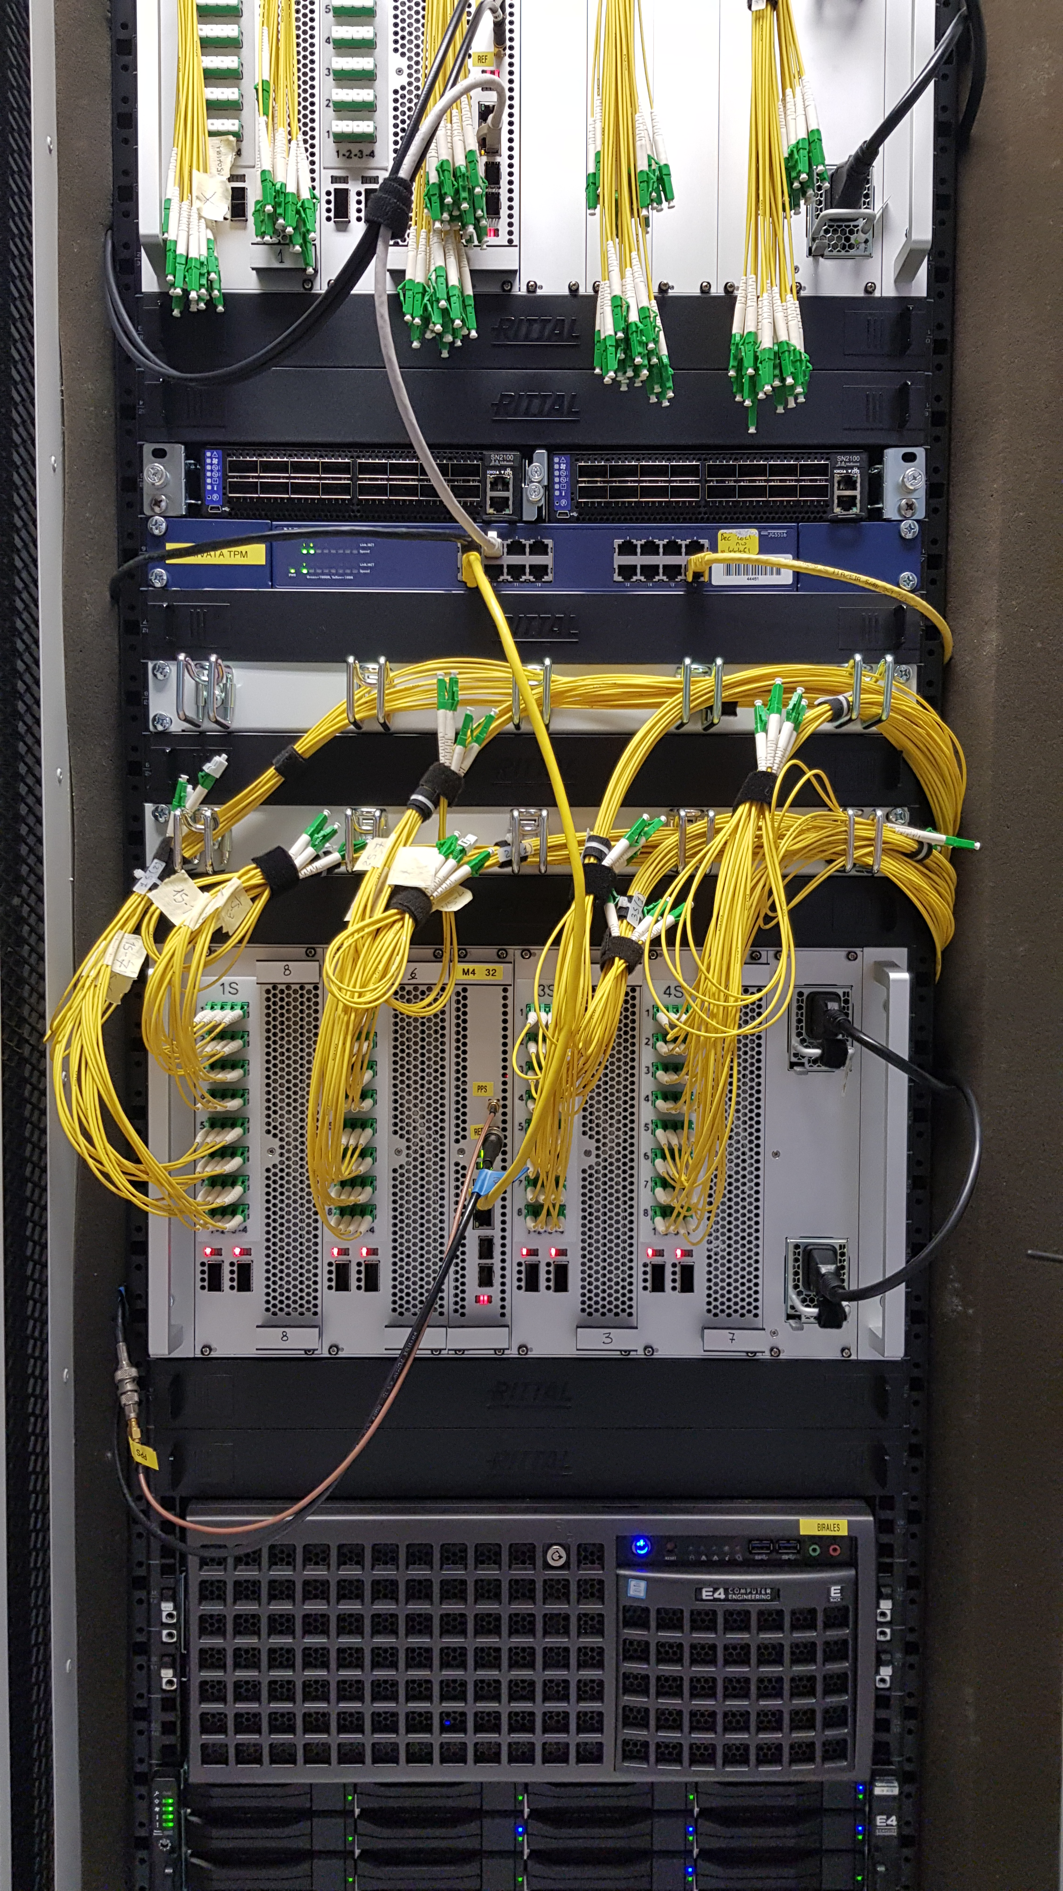
Italian Tile Processing Module
Pannello Frontale
ADU
PreADU #2
4 iTPMs installate in un subrack
Fibre Ottiche
Fibre Ottiche
Ricevitori Ottici ed Elettronica RF
PreADU #1
Missione 4 • Istruzione e Ricerca
Missione 4 • Istruzione e Ricerca

Slide 8
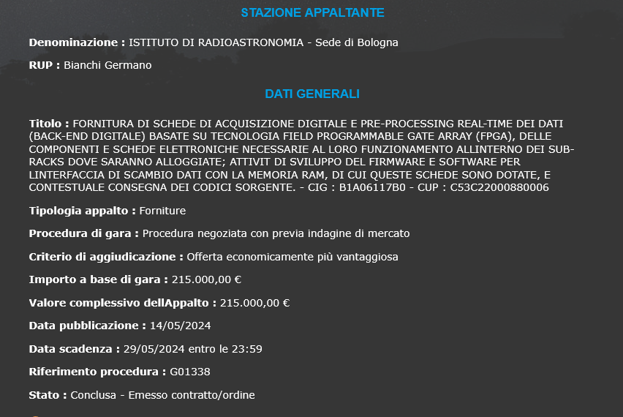

Procurement Schede FPGA
  Procedura negoziata con previa indagine di mercato (ordine entro i 215 kEuro)
  Attività di stesura capitolato tecnico
  Passi principali :
    Gara pubblicata: 14/05/2024
    Contratto Firmato: 16/10/2024
    Materiale consegnato: 30/10/2024
    Materiale testato e accettato: 10/06/2025
    Procedura conclusa
Missione 4 • Istruzione e Ricerca
Missione 4 • Istruzione e Ricerca

Slide 9
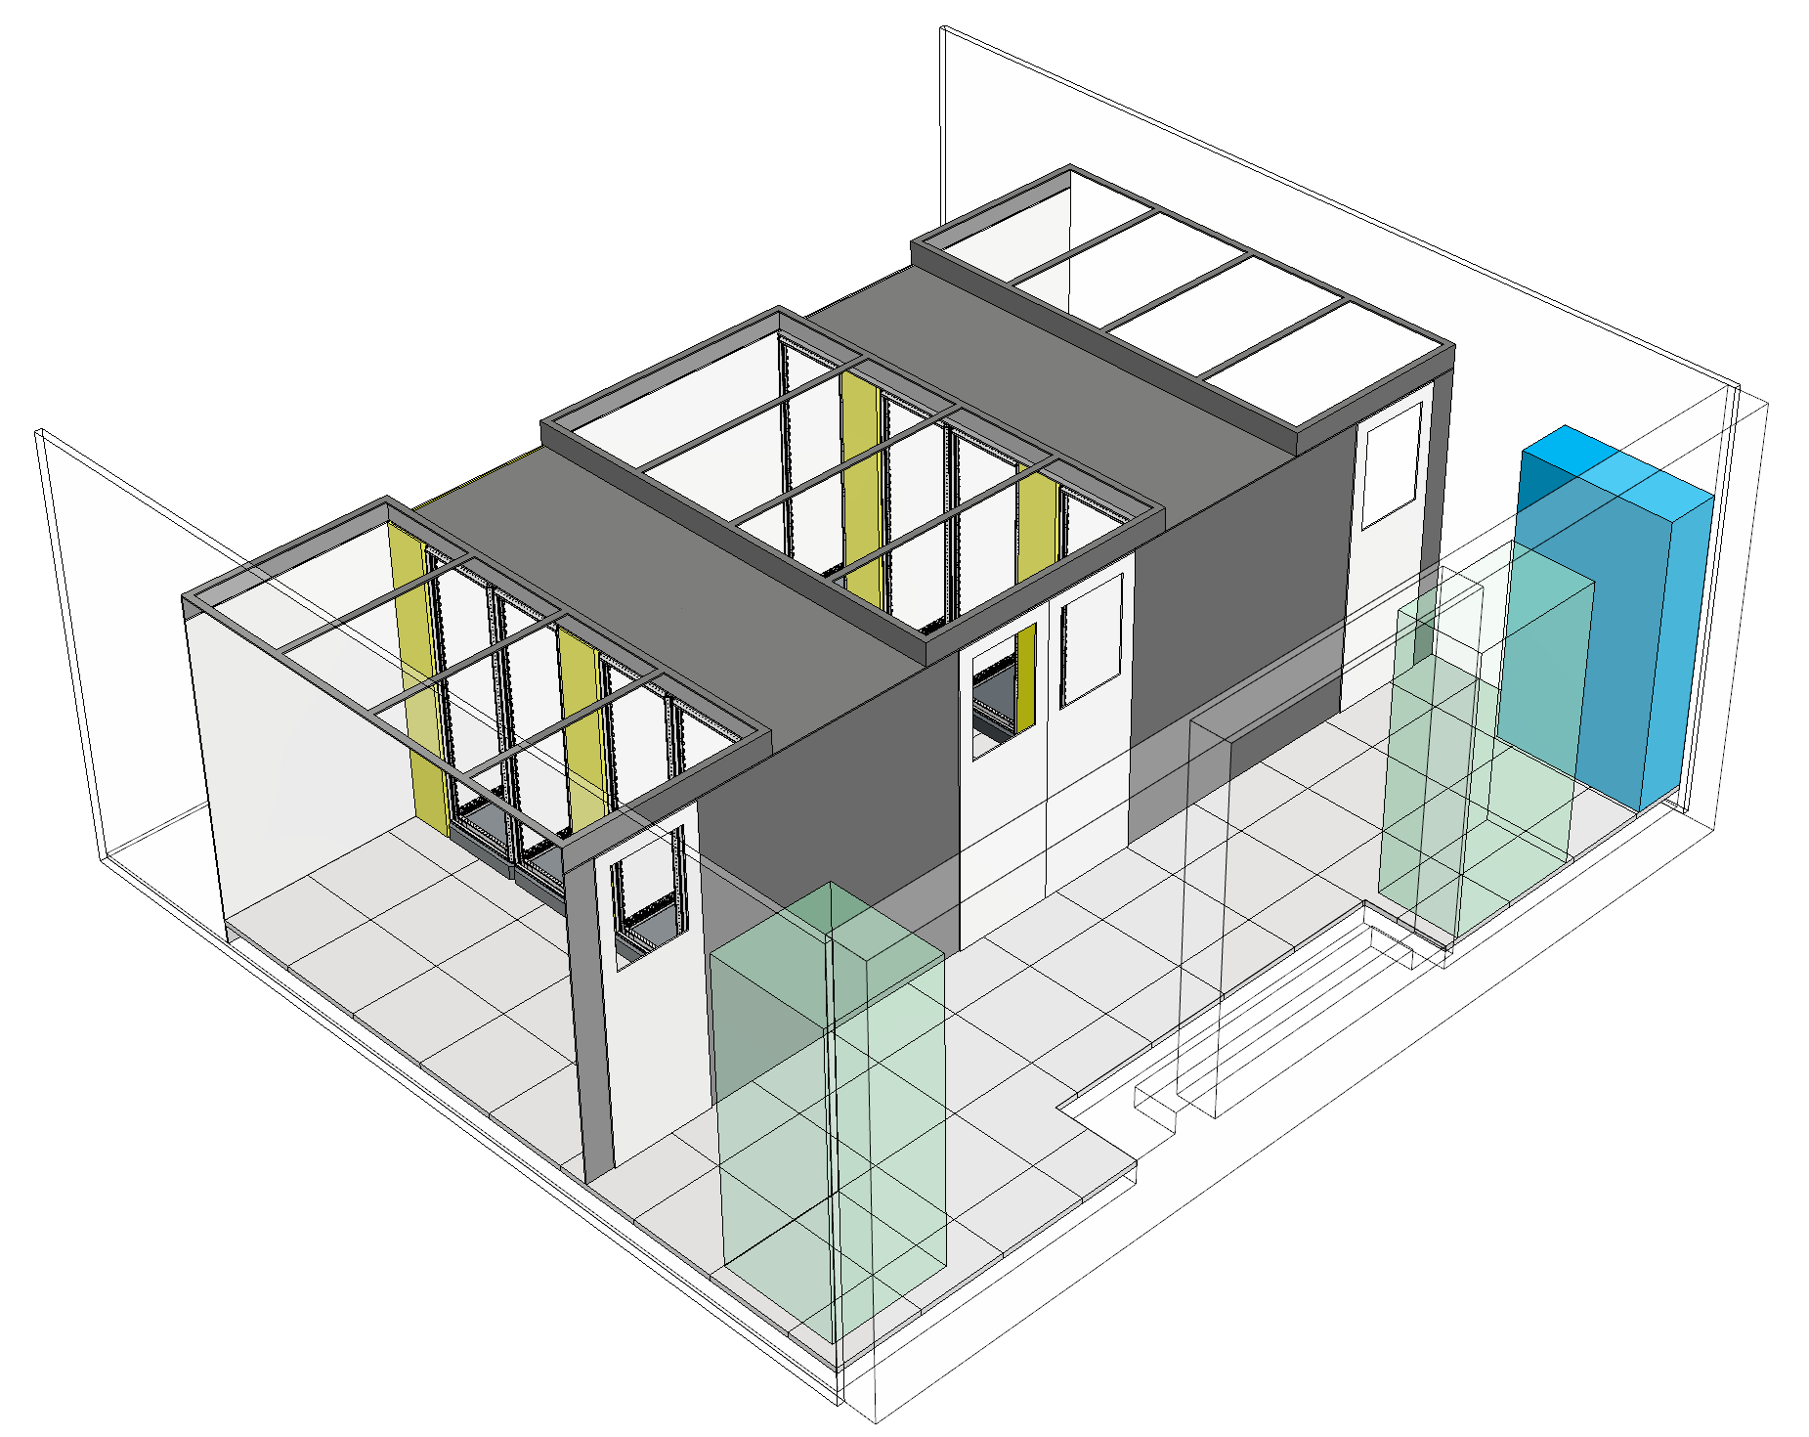
Componenti Hardware: Cluster HPC
3x Master Nodes | 18x HPC Nodes | 9x Object Storage Nodes
System management (monitor and control) | Massive and parallel computing | Mid term storage for processed and reduced data
Login Nodes | Dual CPU (multi-core) | Raw data to be post-processed and post-analysed
 | 2x NVIDIA L40S GPU | 8 PB of total disk space
 | 2 TB RAM | 30GB/s writing; 45GB/s reading (aggregate)
 | 2x SSD (3 TB each)
 | 2x NIC (dual-port) 100Gb/s
Infrastruttura del Data Center
Missione 4 • Istruzione e Ricerca
Missione 4 • Istruzione e Ricerca

Slide 10
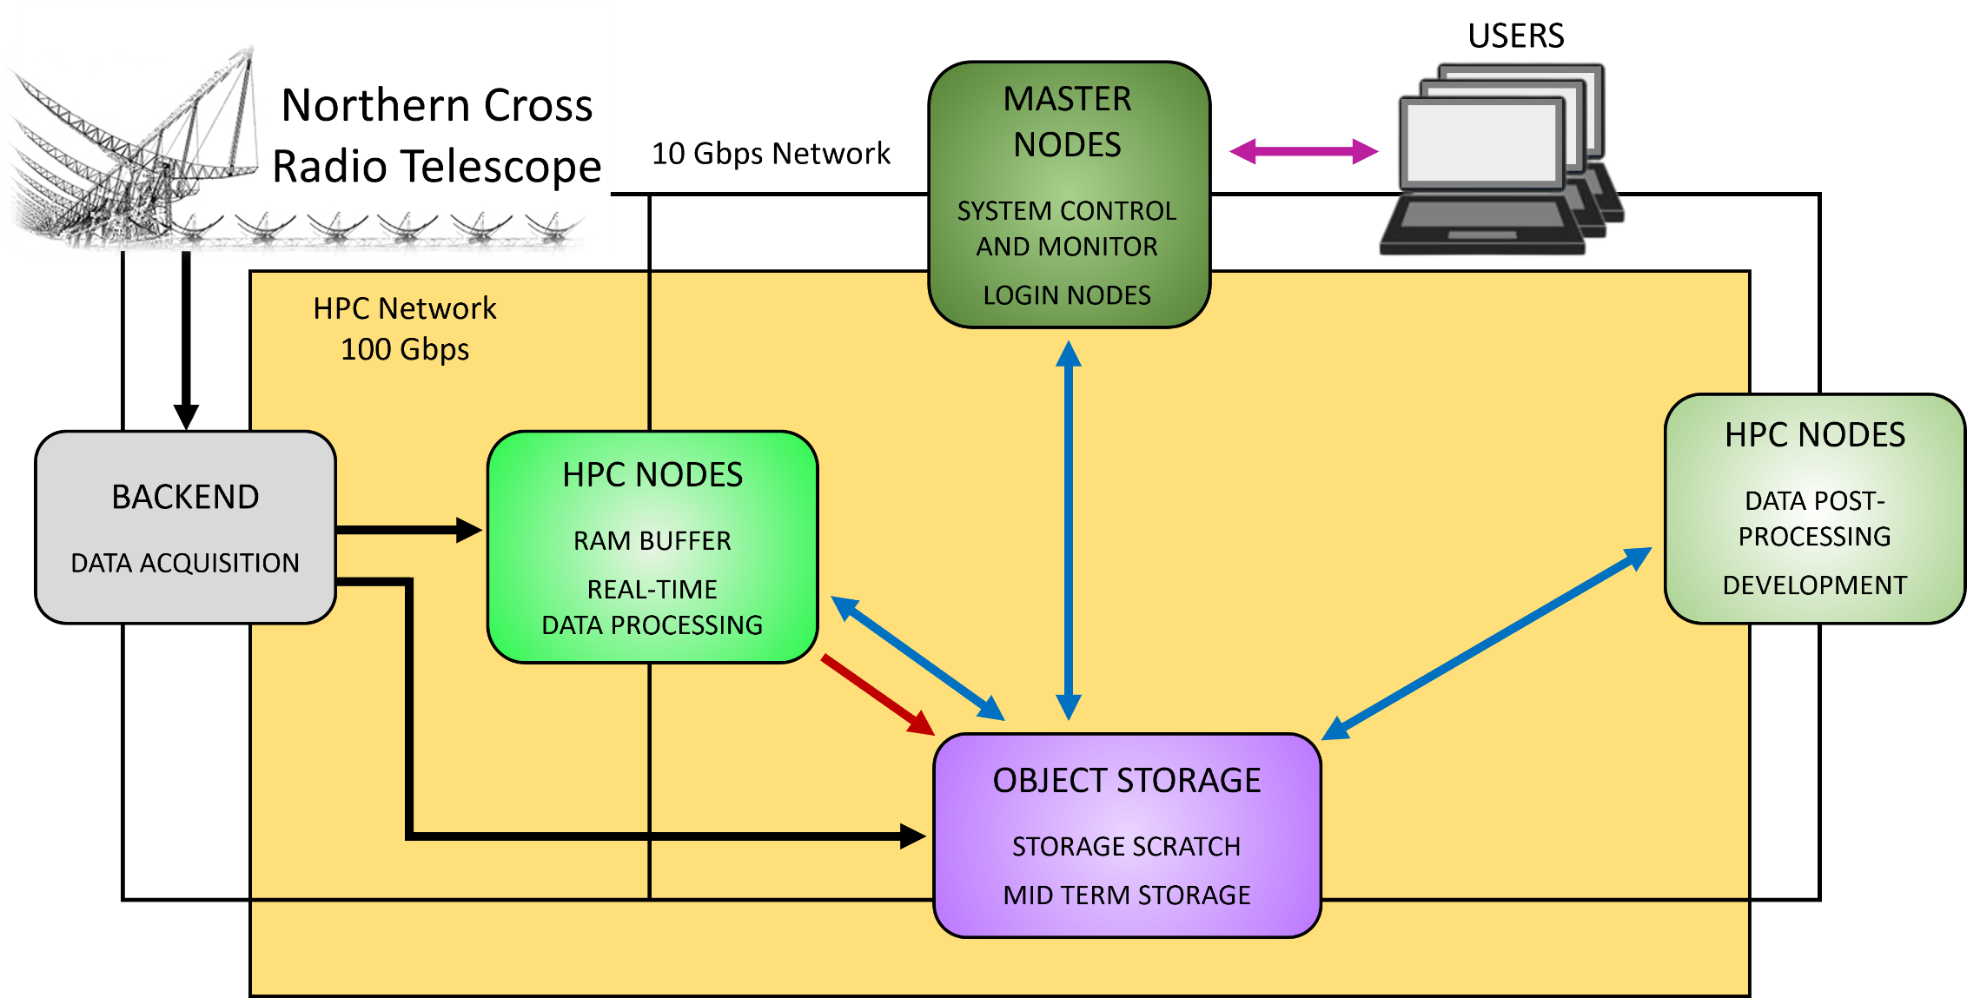
Componenti Hardware: Cluster HPC
Missione 4 • Istruzione e Ricerca
Missione 4 • Istruzione e Ricerca

Slide 11
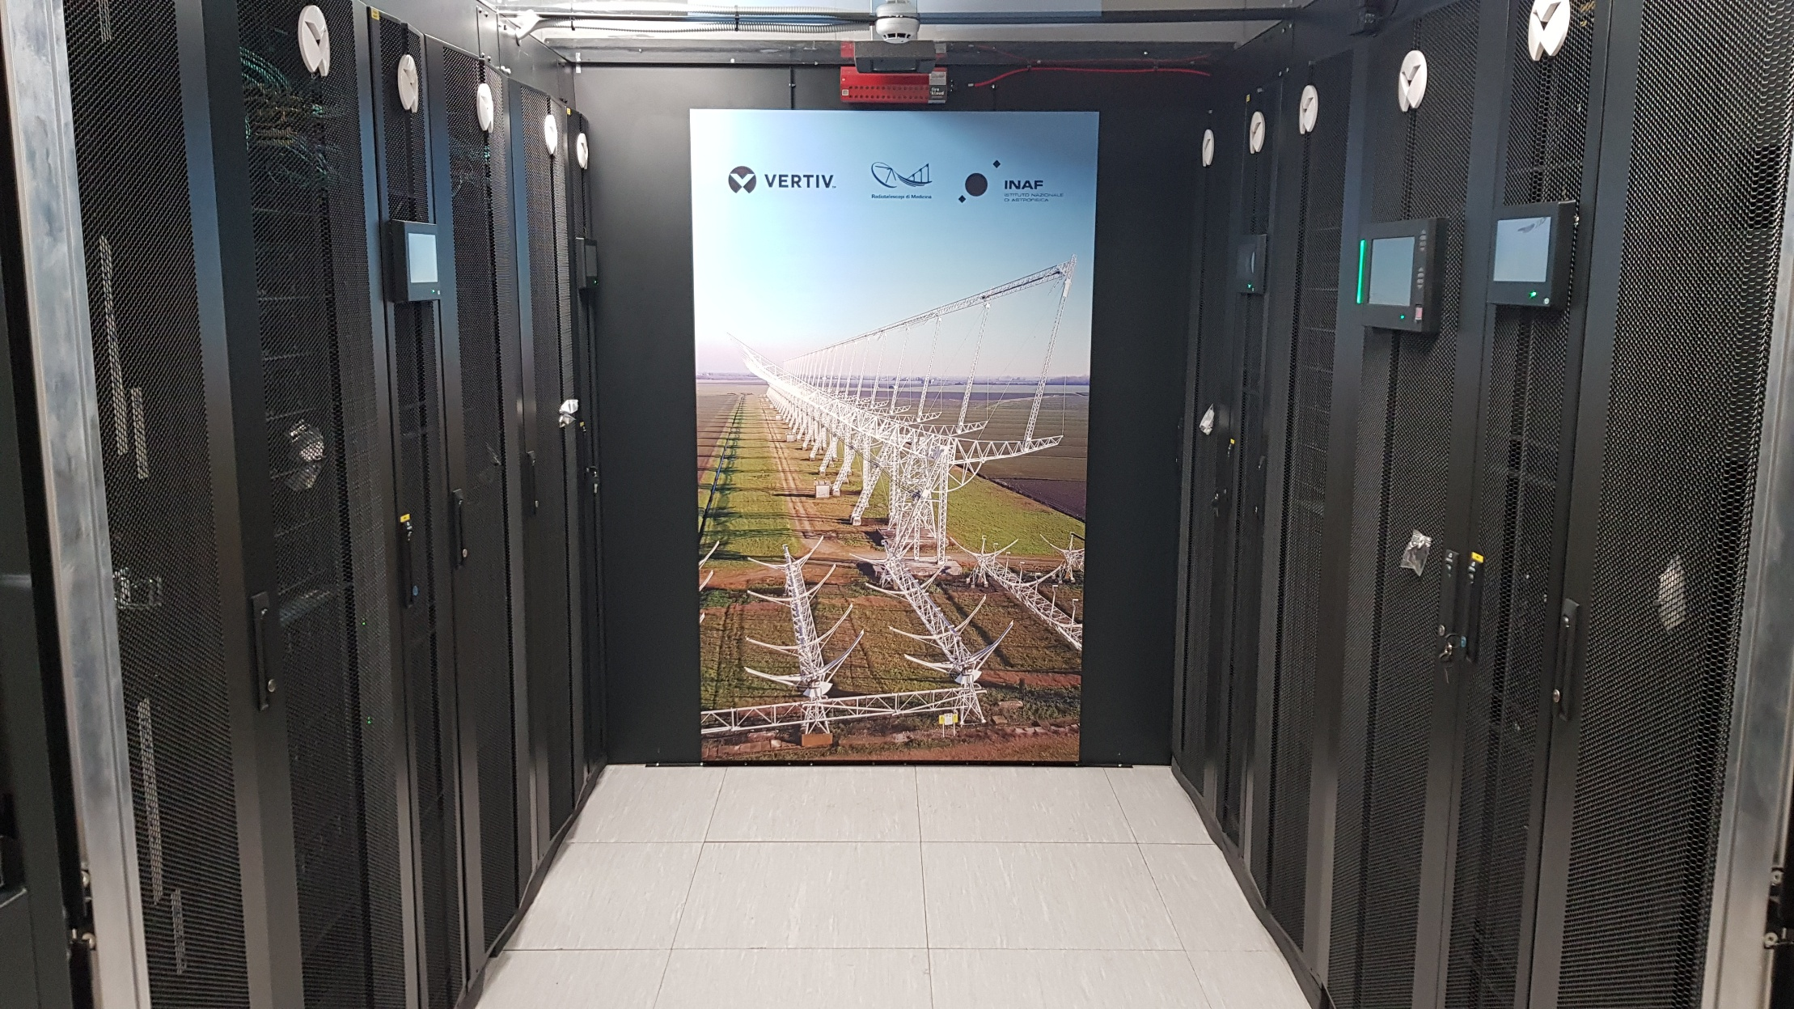
Componenti Hardware: Cluster HPC
Missione 4 • Istruzione e Ricerca
Missione 4 • Istruzione e Ricerca

Slide 12
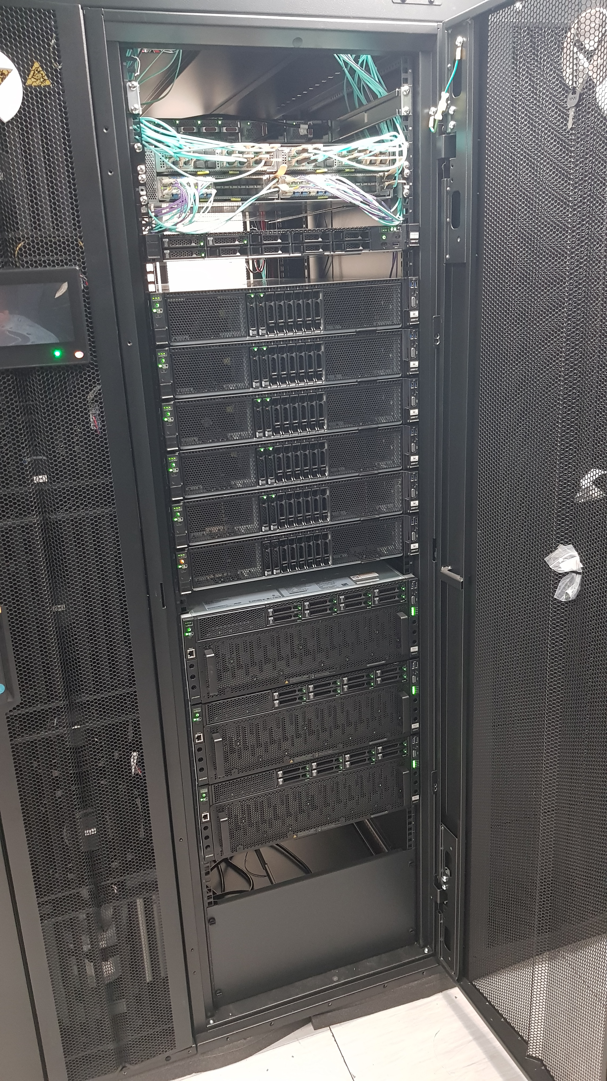
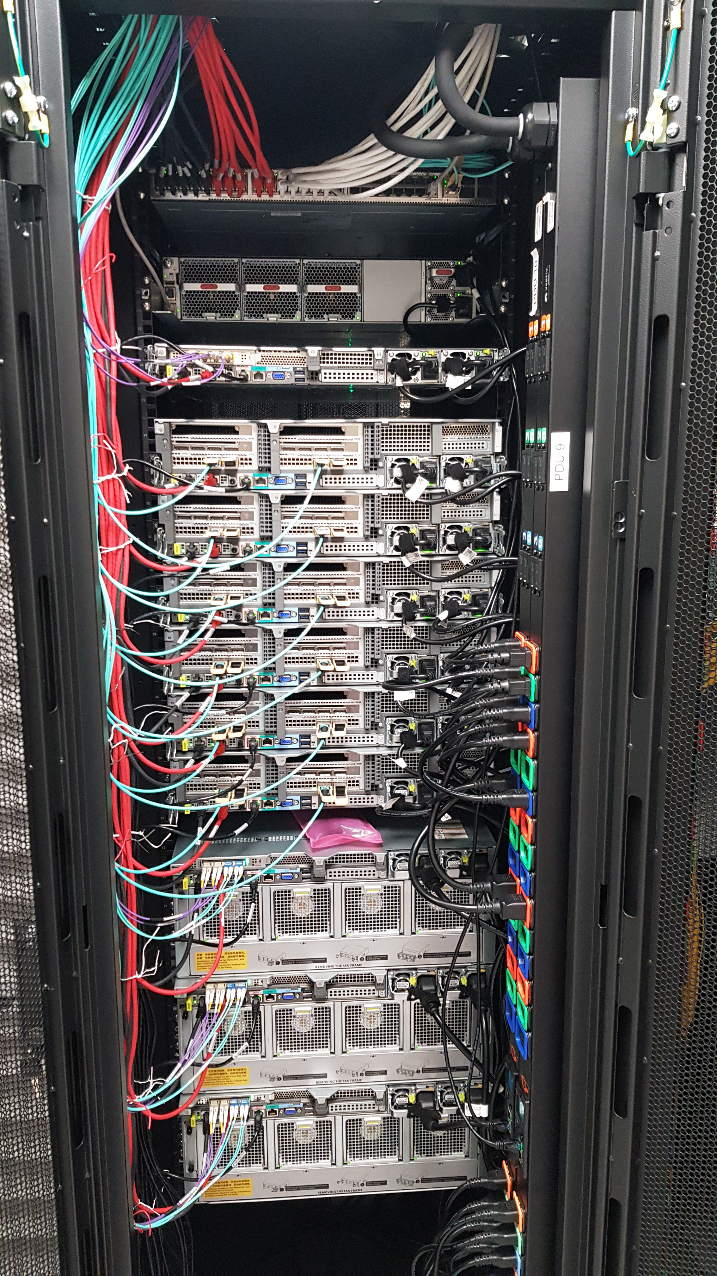
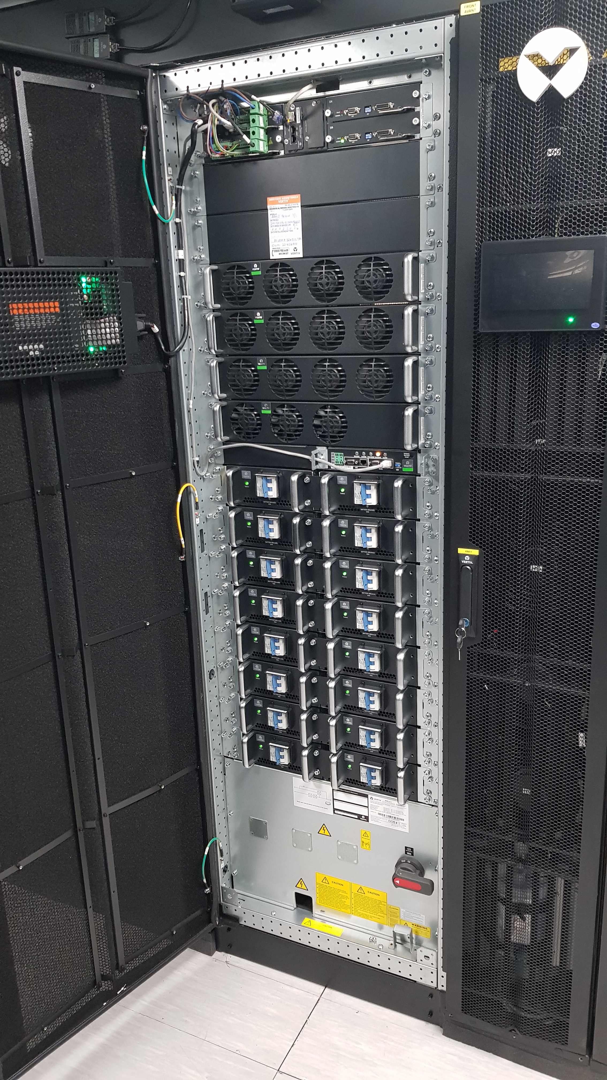
Componenti Hardware: Cluster HPC
Missione 4 • Istruzione e Ricerca
Missione 4 • Istruzione e Ricerca

Slide 13
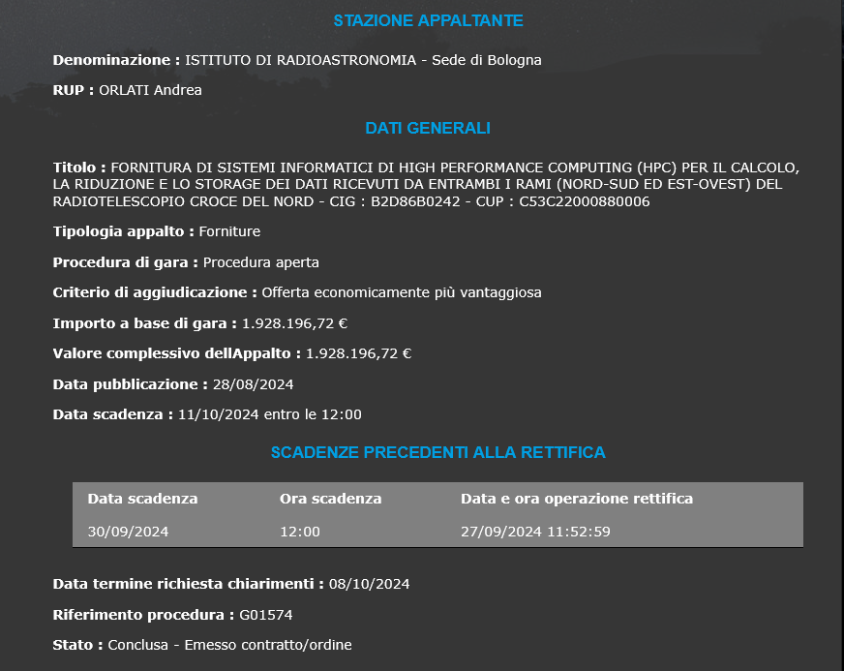
Procurement Cluster HPC
  Procedura di gara aperta (ordine sopra soglia)
  Attività di progettazione dell’architettura del sistema e stesura capitolato tecnico
  Passi principali :
    Gara pubblicata: 28/08/2024
    Contratto firmato: 19/05/2025
    Materiale consegnato: 27/11/2025
    Materiale installato: 21/04/2026
    Materiale testato e accettato: 23/04/2026
    Procedura conclusa
Missione 4 • Istruzione e Ricerca
Missione 4 • Istruzione e Ricerca

Slide 14
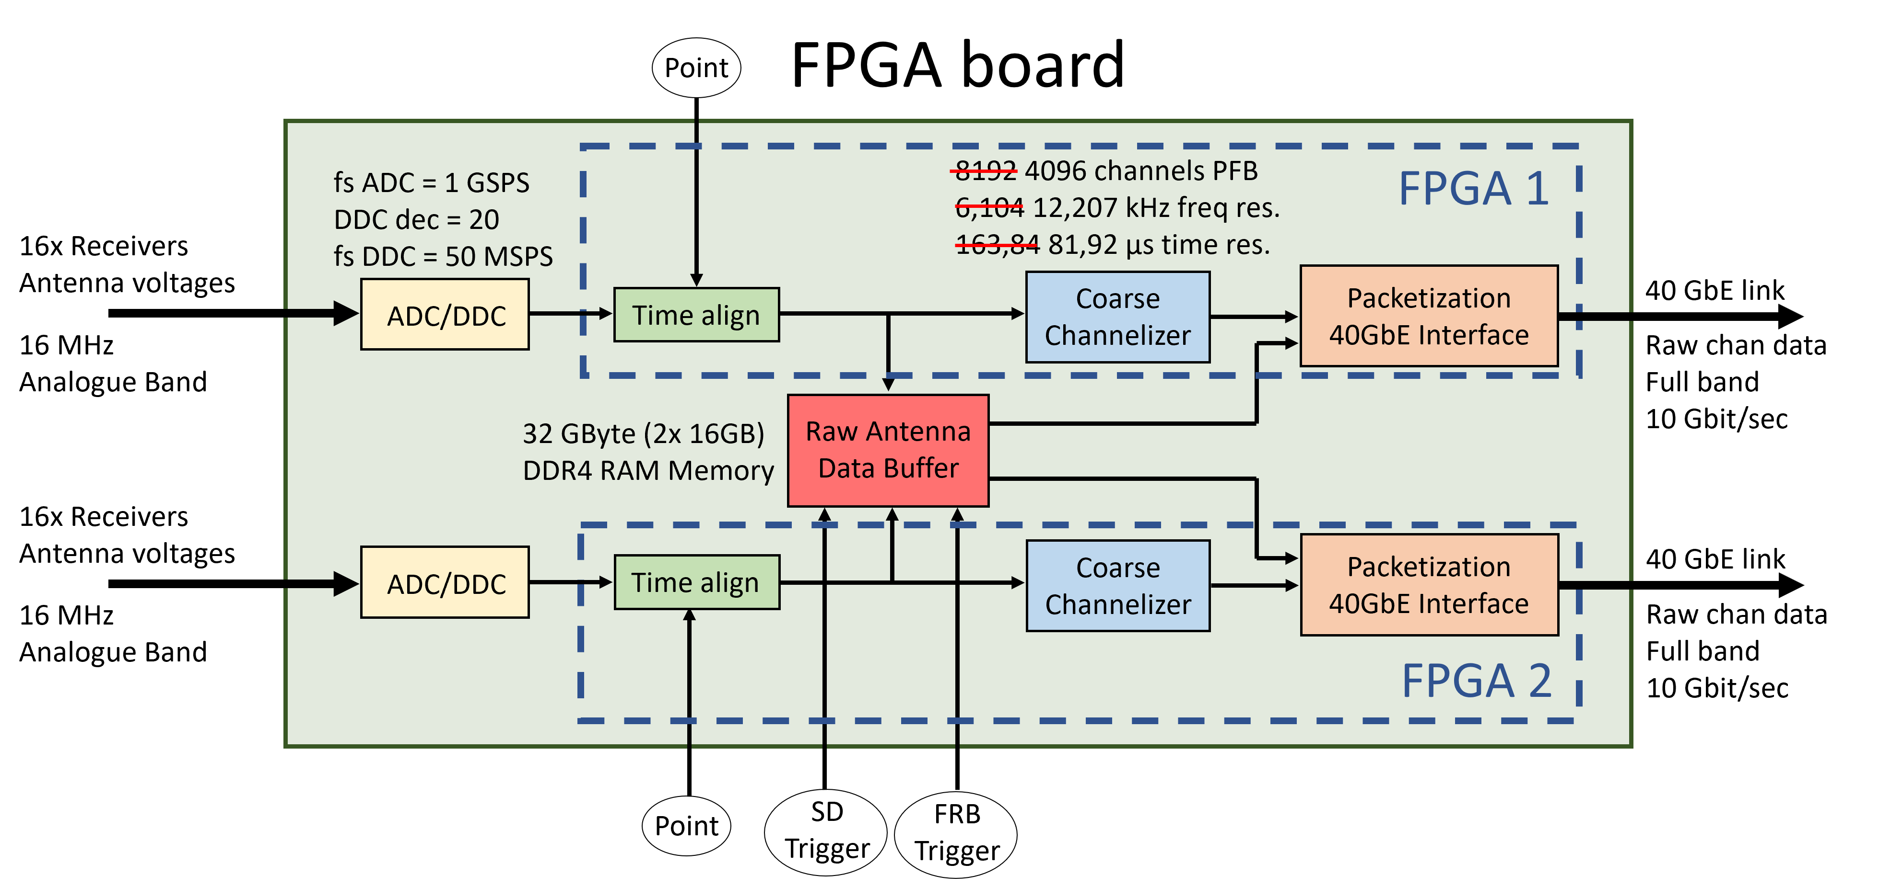
Attività di sviluppo firmware
Missione 4 • Istruzione e Ricerca
Missione 4 • Istruzione e Ricerca

Slide 15
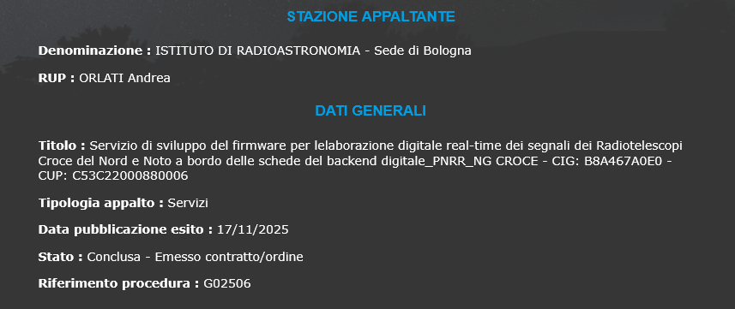
Contratto per attività di sviluppo firmware
  Procedura di affidamento diretto (ordine entro i 140 kEuro)
  Attività di progettazione dell’architettura del sistema e stesura capitolato tecnico
  Passi principali :
    Determina a contrarre: 29/09/2025
    Determina di affidamento diretto pubblicata: 17/11/2025
    Contratto firmato: 26/11/2025
    Attività terminata e deliverables consegnati: 17/04/2026
    Procedura conclusa
Missione 4 • Istruzione e Ricerca
Missione 4 • Istruzione e Ricerca

Slide 16
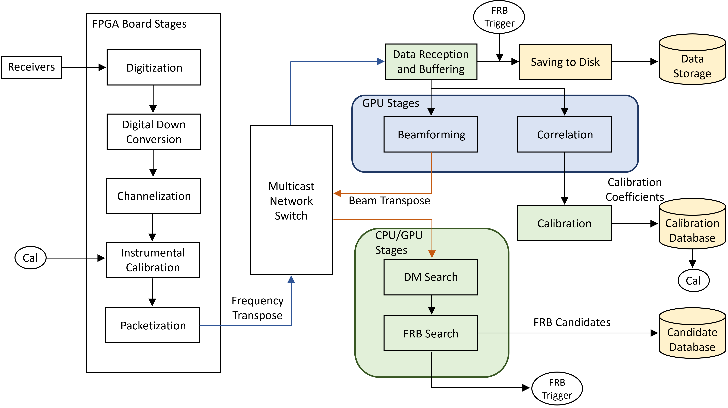
Attività di sviluppo software
Missione 4 • Istruzione e Ricerca
Missione 4 • Istruzione e Ricerca

Slide 17
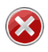
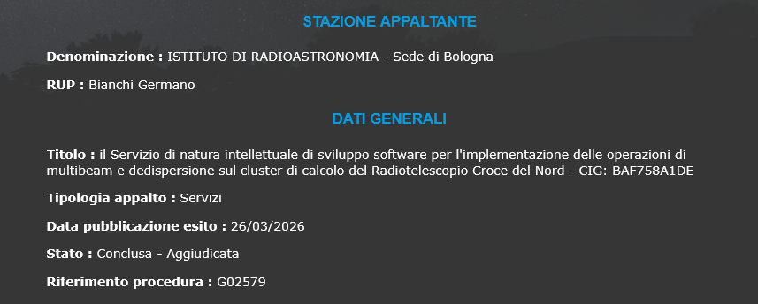
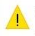
Contratto per attività di sviluppo software
  Procedura di affidamento diretto (ordine entro i 140 kEuro)
  Attività di progettazione dell’architettura del sistema e stesura capitolato tecnico
  Impossibilità di stipulare contratto PNRR con partner estero (Università di Malta)
  Contratto caricato su altri fondi (con ritardo conseguente)
  Passi principali :
    Determina a contrarre: 27/10/2025
    Determina di affidamento diretto pubblicata: 26/03/2026
    Contratto firmato: 13/04/2026
    Procedura in itinere
Missione 4 • Istruzione e Ricerca
Missione 4 • Istruzione e Ricerca

Slide 18

Attività in corso
  Abilitare le osservazioni con array di 32 cilindri (ramo N-S) con singolo beam direzionabile → fattore 2x di miglioramento rispetto a quanto disponibile oggi
    Nuovo software di monitoraggio e controllo --> Francesco
    Test in hardware del nuovo canalizzatore --> Francesco
    Nuovo software DAQ (Digital Acquisition)
    --> Malta (contratto), Francesco
    Nuovo software per beamforming (multi-beam) e correlazione
    --> Malta (contratto)
    Abilitare la pipeline di detection FRB (Heimdall) in modalità real-time
    --> Valentina, Malta (contratto)
    Ottimizzazione del classificatore DL-based dei candidati FRB (FETCH)
    --> tesi di laurea magistrale A&C UniBO + un’altra programmata (sett-ott)
Strategia di sviluppo:
Integrazione continua di nuove funzionalità senza interrompere le operazioni in produzione (approccio CI/CD)
Setup dedicati per attività di sviluppo, debugging, testing
Missione 4 • Istruzione e Ricerca
Missione 4 • Istruzione e Ricerca

Slide 19
Prossimi passi
  Abilitare le osservazioni con array di 32 cilindri (ramo N-S) con multi-beam e in modalità real-time
  Abilitare le osservazioni con array di 64 cilindri (ramo N-S)
    Singolo beam direzionabile, modalità real-time
    multi-beam, modalità real-time
  Abilitare le osservazioni con il ramo Est-Ovest
    Singolo beam direzionabile, modalità real-time
    multi-beam, modalità real-time
Missione 4 • Istruzione e Ricerca
Missione 4 • Istruzione e Ricerca

Slide 20
Prospettive future
  Sviluppo di una nuova pipeline per la ricerca di segnali radio transienti, ottimizzata per il nostro strumento
    GPU-accelerated e AI-powered
    Attivata posizione PhD (ciclo XLII) in Computer Science and Engineering (UniBO)
      Co-finanziata (50%) dalla Direzione Scientifica INAF (Unità UTG-B)
  Sviluppo di un SW di gestione del telescopio (Telescope Manager) per ora non considerato
  Abilitare le osservazioni del Radiotelescopio di Noto con il ricevitore in banda P
    Riutilizzo di componenti FW/SW già sviluppate e testate per NG-Croce
Missione 4 • Istruzione e Ricerca
Missione 4 • Istruzione e Ricerca

Slide 21
Criticità & Caveats
  Schema di finanziamento con moltissime limitazioni e vincoli burocratici
    Es. Non possibile contrattualizzare partner esteri
  Sforzo enorme in tempo scala ultra-compresso (per gli obiettivi prefissati)
    Procedure di acquisizione hanno richiesto anche attività di progettazione
    Tempi di reclutamento e formazione nuovo personale da tenere in conto nel budget di tempo complessivo
  Errore comune: considerare questo sistema come una estensione di qualcosa di già esistente --> NO, è un sistema completamente NUOVO
  Altro errore comune: non vale l’equazione “tanti soldi subito” = “tanti risultati subito”
Missione 4 • Istruzione e Ricerca
Missione 4 • Istruzione e Ricerca

Slide 22



Considerazioni finali
  “While we have accomplished much, our journey is far from over”
Stato dell'Arte ed Eredità
Realizzata un'infrastruttura HPC d'eccellenza e stiamo costituendo ex-novo un team competente e motivato
Consolidamento e Tutela
Necessario ultimare gli obiettivi del progetto e mettere in sicurezza il capitale umano per proteggere il know-how acquisito e massimizzare il ritorno sull'investimento.
Volano per il Futuro
Quanto realizzato deve servire da spinta per crescere ulteriormente, aprire nuovi orizzonti e affrontare nuove sfide in futuro
Missione 4 • Istruzione e Ricerca
Missione 4 • Istruzione e Ricerca

Slide 23
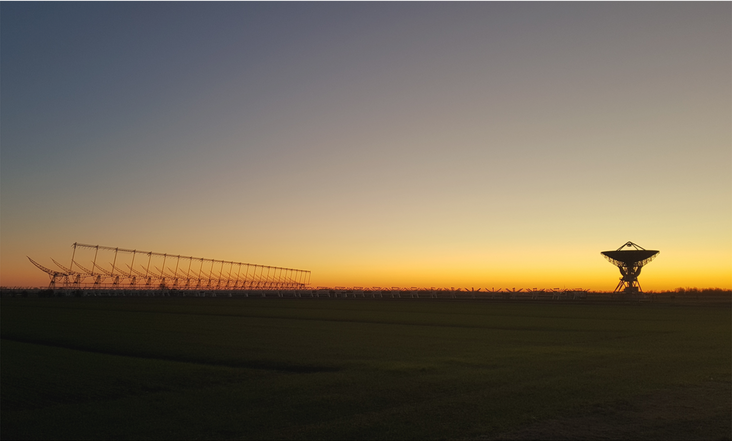
THANKS
FOR THE ATTENTION

